Slide 1

Software/Perangkat Lunak
Fatah Yasin
Software : Penghubung yang Intelektual

Slide 2
Sasaran/Tujuan
Menguraikan peran software dalam sistem TI
Menguraikan perbedaan antara software aplikasi dan sistem
Menguraikan kategori software aplikasi
Mengidentifikasi software produktivitas pribadi yang mana yang dapat membantu melaksanakan tugas berbeda-beda
Menjelaskan tanggung jawab software sistem dan mengidentifikasi perbedaan sistem operasi
Mahami petunjuk untuk pembelian software aplikasi dan sistem.
Software : Penghubung yang Intelektual

Slide 3
Apa yang dimaksud dengan Software?
Perangkat lunak adalah instruksi terperinci yang mengendalikan operasi sistem komputer
Fungsi perangkat lunak adalah:
Mengatur sumber daya komputer dari suatu organisasi.
Menyediakan tools/perkakas-perkakas untuk manusia dalam rangka mengambil keuntungan dari sumber daya tersebut.
Bertindak sebagai perantara antara organisasi dan informasi yang telah disimpan.
Software : Penghubung yang Intelektual

Slide 4
Tipe-tipe Software
Software Aplikasi, lapisan/bagian software yang dekat dengan pemakai, yang membantuan kita untuk memecahkan permasalahan spesifik atau melaksanakan tugas spesifik.
Software sistem, lapisan software yang dekat dengan CPU, mengkoordinir interaksi semua perangkat keras/hardware.
Software : Penghubung yang Intelektual

Slide 5
Software Aplikasi
Generasi Bahasa Pemrograman :
Generasi bahasa pertama
Generasi bahasa kedua
Generasi bahasa ketiga
Generasi bahasa keempat
Software : Penghubung yang Intelektual

Slide 6
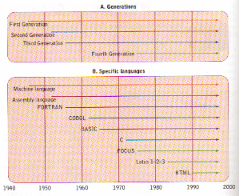
Generasi Bahasa Pemrograman
Software : Penghubung yang Intelektual

Slide 7
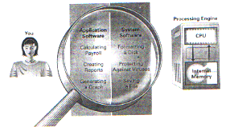
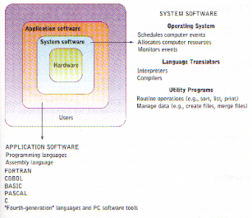
Lapisan Software
Software : Penghubung yang Intelektual

Slide 8
Software Aplikasi
- Manajemen bisnis umum
- Industry – specific/khusus
- Custom – developed/dikembangkan
- Education/pendidikan
- Personal productivity
- Groupware
- Specialized software tools
Software : Penghubung yang Intelektual

Slide 9

Software Manajemen Bisnis Umum
Otomatisasi fungsi-fungsi spesifik yang melaksanakan bisnis tiap hari.
Software untuk daftar gaji, manajemen proyek, piutang dagang, dan pengendalian persediaan/stock
Software : Penghubung yang Intelektual

Slide 10

Software khusus Industri
Software aplikasi khusus untuk melaksanakan tugas khusus dari industri tertentu
Misalnya suatu kantor dokter gigi, menggunakan software khusus untuk jadwal pasien, ruang percobaan/pengujian/periksa, dan pemeriksaan kesehatan gigi secara rutin.
Software : Penghubung yang Intelektual

Slide 11
Custom developed software
Suatu bisnis yang software aplikasinya dibuat sendiri.
Suatu universitas membuat software aplikasi sendiri untuk penjadwalan kelas dan pendaftaran mahasiswa.
Software : Penghubung yang Intelektual

Slide 12
Software Edukasi
Membantu kita untuk mempelajari tentang topik khusus atau topik-topik yang penting.
Sebagai contoh, software MICROSOFT ENCARTA adalah suatu encyclopedi multimedia yang dapat digunakan untuk mempelajari topik seperti “the battle of Bunker Hill”, “the ancient city of Pompeii”.
Software : Penghubung yang Intelektual

Slide 13
Software personal productivity
Word Processing/pengolah kata
Desktop Publishing
Spreadsheet
Information Retrieval and Management
Presentation Graphics
Communication
Personal Information Management/Manajemen Informasi Pribadi
Software : Penghubung yang Intelektual

Slide 14

Groupware - Software untuk bekerja bersama
Electronic mail/ e mail
Group scheduling
Electronic meeting support
Whiteboard
Videoconferencing
Work flow automation
Software : Penghubung yang Intelektual

Slide 15
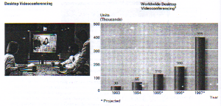
Video conferencing
Software : Penghubung yang Intelektual

Slide 16
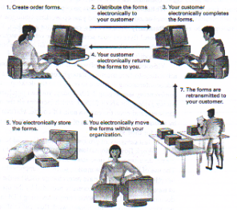
Software Work flow automation and the “Paperless Office”
Software : Penghubung yang Intelektual

Slide 17
Software Sistem
Software yang terdekat dengan perangkat keras/hardware
Fungsi utamanya meliputi:
  Inisialisasi Sistem
  Manajemen Sumber daya Sistem
  Utilities
  Manajemen Input/Output
Software : Penghubung yang Intelektual

Slide 18
Karakteristik Sistem Operasi
Multitasking
Object linking/penghubung and embedding (OLE)
Networking
Multiprocessing
Security/keamanan
Internal messaging
Portability
Compatibility/kecocokan
Plug and play (PnP)
3D look
Remote access
Software : Penghubung yang Intelektual

Slide 19
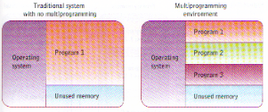
Skema/bagan sistem operasi
Software : Penghubung yang Intelektual

Slide 20
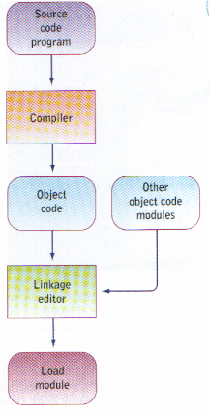
Proses Penterjemahan Bahasa
Software : Penghubung yang Intelektual

Slide 21

Strategi untuk Sukses
Membuka diri untuk berubah
Berada pada puncak perubahan
Membantu Organisasi kita untuk menemukan software yang tepat
Membiasakan/mengenalkan diri dengan software yang sekarang belum digunakan.
Menggunakan secara penuh utilitas-utilitas berikutnya dari software.
Berpikir sebelum membeli
Software : Penghubung yang Intelektual

